Slide 1

Savez društava multiple skleroze Hrvatske
Dijana Roginić, mag.oec.
Izvršna direktorica SDMSH
Donja Stubica, 18.09.2021.

Slide 2
Opće aktivnosti:
Informiranje oboljelih od MS-a o novostima u liječenju, rehabilitaciji, o kliničkim ispitivanjima te mogućnostima uključenja, o socijalnim i radnim pravima i dr.
Kontinuirani rad na poboljšanju kvalitete života osoba s MS-om: prepoznavanje osoba s MS-om u sustavu socijalne i zdravstvene skrbi
Edukacija roditelja djece s MS-om i djece s MS-om o načinima liječenja i podršci – u suradnji sa izv.prof.dr.sc. Maša Malenica, KBC Sestre Milosrdnice osnovano savjetovalište za roditelje i djecu s MS-om
Aktivno djelovanje kao članica Povjerenstva Vlade RH za osobe s invaliditetom- promicanje prava i potreba osoba s MS-om kroz poboljšavanje zakonskih i podzakonskih akata,
sudjelovanje u radnim skupinama resornih ministarstava na pojedine teme (Zakon o inkluzivnom dodatku, Zakon o osobnoj asistenciji…)
Podizanje svijesti javnosti o MS-u, te ukazivanje javnosti na probleme oboljelih putem konferencija za novinare i kampanjama

Slide 3

Obilježavanje Svjetskog dana multiple skleroze
Kampanja „Ja sam više od MS-a!“ započela je 2015. godine te je provodimo kontinuirano od tada. U kampanju se do sada uključilo mnogo javnih ličnosti, kao i osoba s MS-om koji u sklopu kampanje dijele svoje priče sa MS-om.
Svrha kampanje je podizanje svijesti javnosti o multiploj sklerozi, izgraditi i unaprijediti prijateljstva, odnose i povezanost između osoba u MS zajednici, naglasiti važnost povezanosti samog sa sobom i važnost brige o sebi a posebice u pandemiji koronavirusa.
Sve provedene aktivnosti kampanje dostupne su na web stranici Saveza

Slide 4



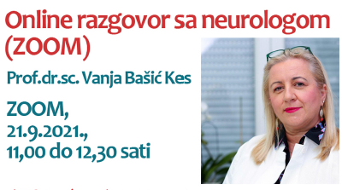





Obilježavanje Nacionalnog dana multiple skleroze 2021.

Slide 5


SOS MS telefon
SOS MS telefon- 0800 77 89- svaki radni dan od 8- 16 sati,
SOS MS telefon- pitaj neurologa:
2 x mjesečno x 2 sata gostuju stručnjaci neurolozi:
prof.dr.sc. Mario Habek,
prof.dr.sc. Vanja Bašić Kes,
prof.dr.sc. Marija Bošnjak Pašić,
dr.sc. Tereza Gabelić,
doc.dr.sc. Ines Lazibat,
dr.sc. Barbara Barun,
dr.sc Ivan Adamec,
prim.dr.sc. Lidija Dežmalj Grbelja)

Slide 6

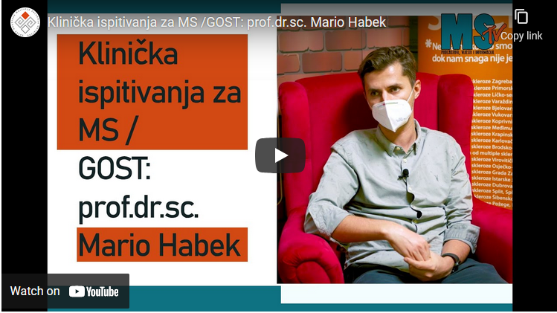
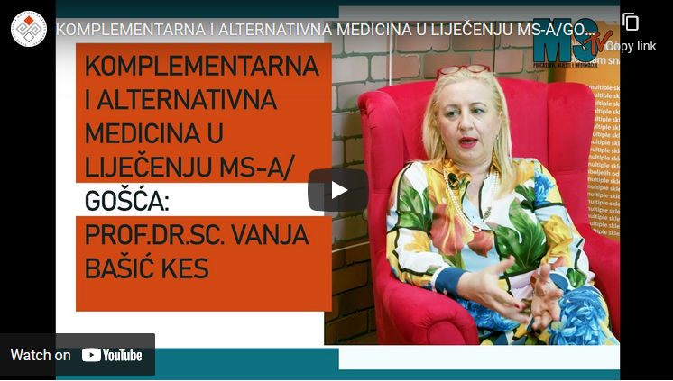
MS TV- podcasti, vijesti, informacije
MS TV je jedinstveno web mjesto na kojem objavljujemo podcastove u kojima intervjuiramo stručnjake iz područja zdravstva, zakonodavstva, oboljele od multiple skleroze, članove obitelji oboljelih kao i sve one koji su na bilo koji način povezani s multiplom sklerozom.
MS TV- gosti- stručnjaci koji se bave s MS-om, oboljeli od MS-a i dr.
U završnoj fazi je i izrada mobilne aplikacije MSTV-a- svim oboljelima od MS-a i drugim zainteresiranima kroz mobilnu aplikaciju dostupni podcastovi i dr. sadržaji
https://mstv.sdmsh.com.hr/
https://www.youtube.com/playlist?list=PLxB-oXTXmDIAh66axSLk4YyK-6wn2zUuo

Slide 7
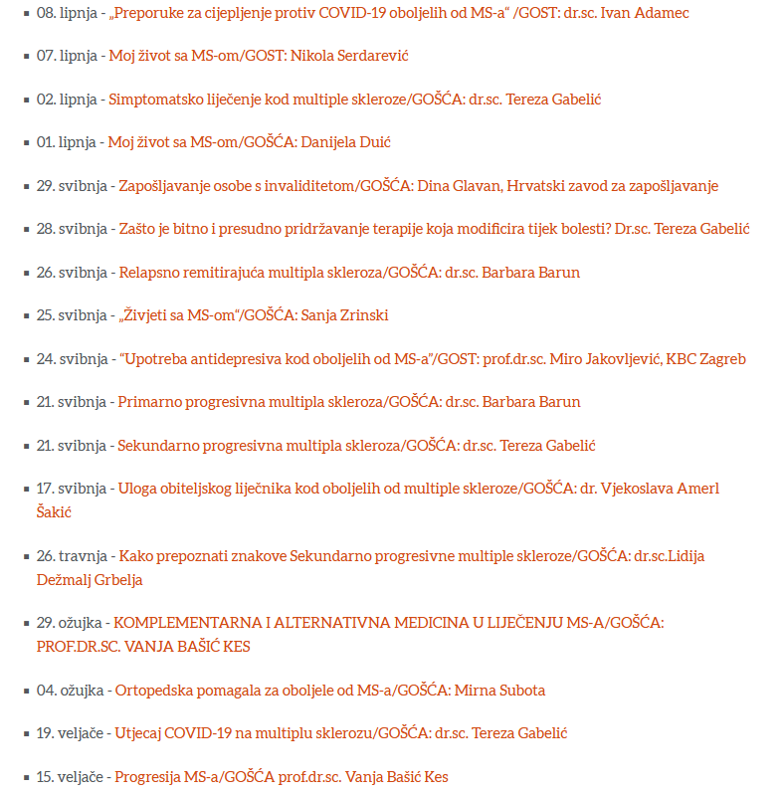
MSTV- objave u 2021.

Slide 8
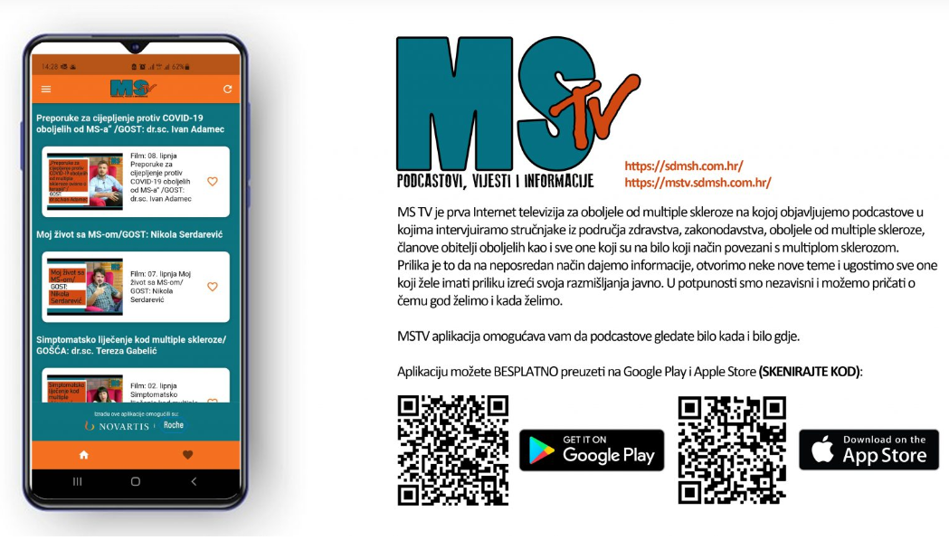
MSTV- mobilna aplikacija

Slide 9

Virtualni MS savjetnik
Virtualni MS savjetnik – pitanja oboljeli postavljaju putem online obrasca unaprijed dogovorenom stručnjaku za svaki mjesec kojeg najavljujemo na web stranicama
odgovore na svoja pitanja dobivaju putem videa u kojem stručnjak odgovara na pitanja
U virtualnom MS savjetniku stručnjaci do sada: neurolozi, psiholog, neuropedijatar, fizijatar, urolog, ginekolog
https://bazaznanja.sdmsh.com.hr/virtualni-ms-savjetnik/
https://www.youtube.com/playlist?list=PLxB-oXTXmDIBMckqaNS6hvywjxOzff51N

Slide 10
MS mreža
Kao organizacija koja prepoznaje trendove i ima razvijene društvene mreže, na kojima ima nekoliko tisuća pratitelja, uvidjeli smo potrebu za web mjestom koje će osim Facebook-a, omogućiti stvaranje specifične online MS zajednice u kojoj će svatko čiji je život obilježen MS-om pronaći odgovore na sva svoja pitanja.
MS Mreža je dizajnirana za MS pacijente, članove obitelji kao i za zdravstvene djelatnike i sve one čiji je život obilježen multiplom sklerozom.
MS mreža sastoji se od:
MS grupe za podršku
MS blog
MS forum
https://msmreza.sdmsh.com.hr/

Slide 11

Baza znanja SDMSH
Jedinstveno web mjesto sa relevantnim informacijama o MS-u, a koje su kreirane od strane stručnjaka za MS.
Baza znanja nastala je kao rezultat dugogodišnjih potreba naših članova za informacijama o bolesti, načinima liječenja te svih ostalih aspekata života s multiplom sklerozom.
Tijekom kontinuirane suradnje sa Stručnim odborom za medicinska pitanja SDMSH, prikupili smo mnoštvo informacija iz prve ruke koje su sada dostupne svim posjetiteljima ove web stranice.
https://bazaznanja.sdmsh.com.hr/

Slide 12

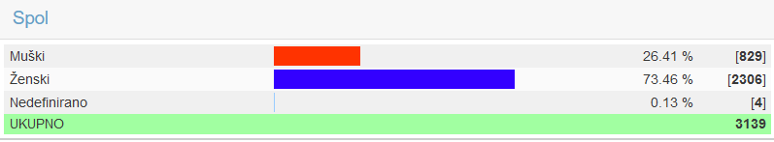
Baza podataka SDMSH
Podaci o broju osoba oboljelih od multiple skleroze (MS) u RH nisu objedinjeni kroz jedinstveni nacionalni registar oboljelih, te manjak takvih podataka ne omogućuje objektivno financijsko i kvalitativno liječenje oboljelih od MS-a.
2005. osnovana je Baza podataka SDMSH, u kojoj je trenutno evidentirano 3139 osoba.
Tijekom godina razvijanja, Baza je dala veliki doprinos počecima istraživanja epidemiologije multiple skleroze u Hrvatskoj.
Podaci o osobama s MS-om u RH, po spolu
Izvor: Baza podataka SDMSH

Slide 13
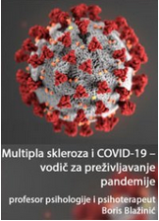










Izdavačka djelatnost
Kontinuirano izdajemo različite priručnike, brošure, zbornike radova sa simpozija u kojima govorimo o različitim temama vezane uz MS, a u suradnji sa stručnjacima
Većina ih je dostupna u okviru naše digitalne knjižnice u online obliku, a većinu svi oboljeli koji su u našoj Bazi podataka iste dobivaju na kućnu adresu

Slide 14
HVALA NA PAŽNJI
Adresa: Trnsko 34, 10020 Zagreb
Tel./Fax.: 01 6554 757
E-mail: sdms_hrvatske@sdmsh.hr
Web: www.sdmsh.hr
Facebook: savezdrustavamshrvatske
Instagram: savezdrustavamultipleskleroze
Youtube: Savez društava multiple skleroze Hrvatske

Slide 15
Projekti i programi SDMSH u tijeku
SOS MS telefon- pravom uslugom do povećanja kvalitete života osoba s multiplom sklerozom, trogodišnji program financiran od strane MRMSOiSP
Pružanje savjetodavne usluge i savjetovanje iz iskustva putem SOS MS telefona za oboljele od multiple skleroze s područja cijele Hrvatske, savjetovanje putem Facebook stranice saveza
Kontinuirano evidentiranje promjena kod oboljelih od multiple skleroze i novooboljelih u Bazu podataka SDMSH
MS Blog- blog SDMSH-a- dijeljenje priča MS zajednici na različite teme
Provedba online radionice za povećanje potencijala osoba s multiplom sklerozom za uključivanje na tržište rada
Održavanje webinara „Uključivanje oboljelih od multiple skleroze na tržište rada”
Provedba dva podcast-a na teme- socijalna prava oboljelih od MS-a, kako povećati interpersonalne kompetencije
Izrada online brošure „Ja to mogu, ja to znam”
Evaluacija druge godine programa

Slide 16
Projekti i programi SDMSH u tijeku
Razvojna suradnja u području Centara znanja u području unapređenja kvalitete življenja osoba s invaliditetom, financiran od strane NZZRCD, petogodišnji program
Područja i nadolazeće aktivnosti u 2021. g
Istraživanje i analiza javnih politika:
kampanja: „Je li osobama s invaliditetom u RH primjereno stanovanje lutrija?”
MS vikend
Razvoj društvenih potencijala:
Webinar: „Multipla skleroza u praksi pedijatara”
Prijenos specifičnih znanja o ljudsko-pravaškom pristupu invaliditetu
Razvoj MS mreže, Baze znanja, digitalne knjižnice na web stranicama
Zagovaranje pozitivnih društvenih promjena:
Obilježavanje Nacionalnog dana multiple skleroze
Rad u Povjerenstvu Vlade RH za OSI i u radnim skupinama (Zakon o osobnoj asistenciji, Zakon o inkluzivnom dodatku…), suradnja s javnim institucijama…

Slide 17
Projekti i programi SDMSH u tijeku
Usluga osobne asistencije
Trogodišnji program: „Usluge osobnog asistenta za osobe oboljele od multiple skleroze s najtežom vrstom i stupnjem invaliditeta”- 3. godina
Pružanje usluge osobne asistencije za 13 korisnika s najtežim stupnjem invaliditeta
MS asistent: ESF projekt
Pružanje usluge osobne asistencije za 10 korisnika s najtežim stupnjem invaliditeta- u partnerstvu sa DMS Zagrebačke županije
SOS MS telefon- pitaj neurologa- financiran od strane tvrtke Sanofi aventis d.o.o.
MS tjedan- online aktivnosti financiran od strane tvrtke Biogen
Virtualni MS savjetnik- financiran od strane tvrtke Merck d.d. i Sanofi aventis d.o.o.

Slide 18
Projekti i programi SDMSH u tijeku
ESF projekt- Tematske mreže za društveno- ekonomski razvoj te promicanje socijalnog dijaloga u kontekstu unapređivanja uvjeta rada:
Partneri SOIH-u: Platforma 50+
Partneri udruzi Krijesnica: Zdravstveni opservatorij
ESF projekt- Širenje mreže socijalnih usluga – faza I
Partneri DMS Brodsko posavske županije: MS NET- mreža suradnje

